Slide 1


Газонокосилки

Slide 2
Аккумуляторные газонокосилки
ONE+ 18 В

Slide 3
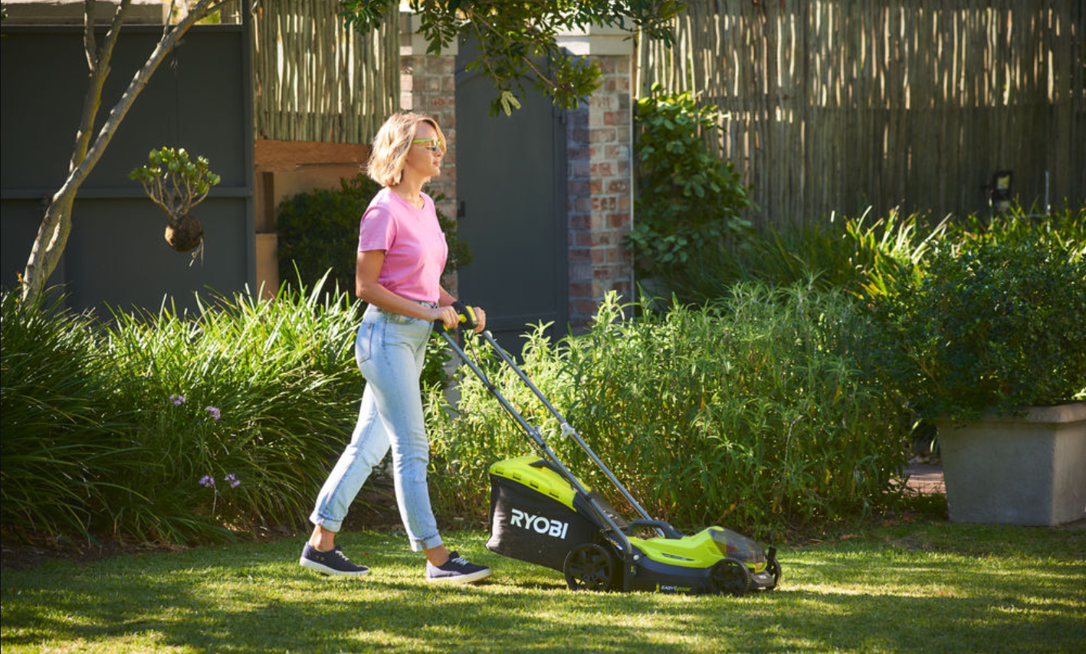

Slide 4

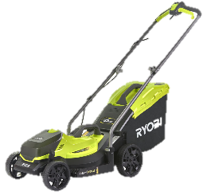
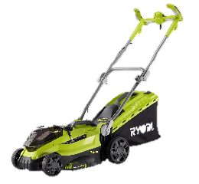
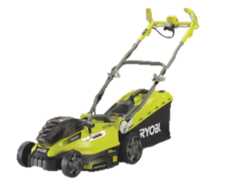
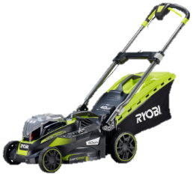
Аккумуляторные газонокосилки ONE+ 18 В
Модельный ряд 2019
Модель | 18В 33 см |  |  | 18 В 36 см | 18 В 36 см, гибридная |  | 18 В 40 см | 18 В 40 см
 | OLM1833B | RLM18C33B25 | RLM18X33B40 | RLM18X36250 | RLM18C36H225F | RLM18X36H250F | OLM1841H | OLM1841H | RLM18X41H240
Двигатель | 18 В, щеточный |  |  |  | 18 В гибридный |  | 18 В Fusion™ щеточный | 18 В Fusion™ щеточный
Аккумулятор, Ач | Нет | 1 x 2.5 | 1 x 4.0 | 2 x 5.0 | 2 x 2.5 | 2 x 5.0 | Нет | Нет | 2 x 4.0
Ширина скашивания, см | 33 |  |  | 36 |  |  | 40 | 40
Рекомендуемая площадь, м² | - | 120 | 200 | 550 | 275 | 550 | - | - | 550
Несамоходная | Да
Регулировка высоты скашивания, мм | 5-позиционная одной рукоятью, 25-65 |  |  | 5-позиционная одной рукоятью, 20-70
Объем травосборника, л | 35 |  |  | 45 |  |  | 50

Slide 5

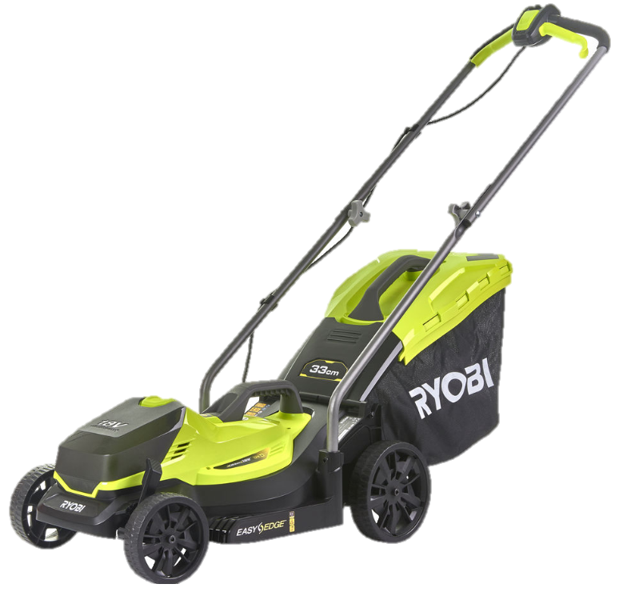
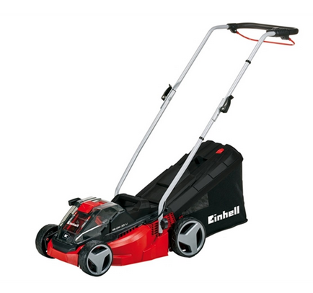
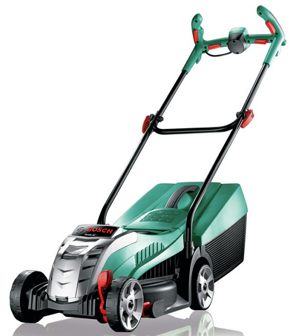


Газонокосилка 33 см, 18 В, ONE+
Модель | OLM1833B
Двигатель | 18
Ширина скашивания, см | 33
Травосборник, л | 35
Мульчирование | да
Регулировка высоты скашивания, мм | 5-позиционная, 1 рукоятью, 25-65
Рукояти | Эргономичные
Новая эргономичная рукоять
Модель | Ryobi RLM18X33B40 | Einhell GE-CE 33Li | Bosch Rotak 32 Li
Двигатель, В / Аккумулятор, Ач | 18 / 1 x 4.0 | 36 / 2 x 2.0 х 18 | 36 / 1 х 2.6
Ширина скашивания, см | 33 | 33 | 32
Мульчирование | Да – в комплекте | Нет | Да - опция
Регулировка высоты скашивания | 5-позиционная, одной рукоятью | 5-позиционная, одной рукоятью | 3-позиционная, одной рукоятью
Объем травосборника, л | 35 | 30 | 31
Функция Easy Edge | Да | Нет | Да
Новый улучшенный травосборник
Легкая и компактная

Slide 6
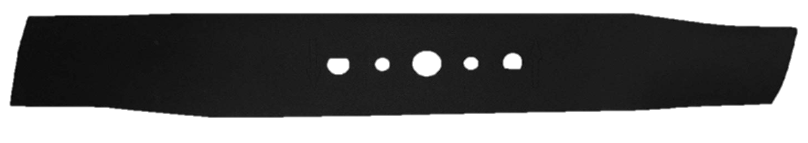
Газонокосилка 33 см, 18 В, ONE+
Модель | Аккумулятор | Зарядное устройство
OLM1833B | Нет
RLM18C33B25 | 2.5 Ач | RC18115
RLM18X33B40 | 4.0 Ач | RC18120
Совместимые принадлежности
RAC434
Запасное лезвие 33 см

Slide 7
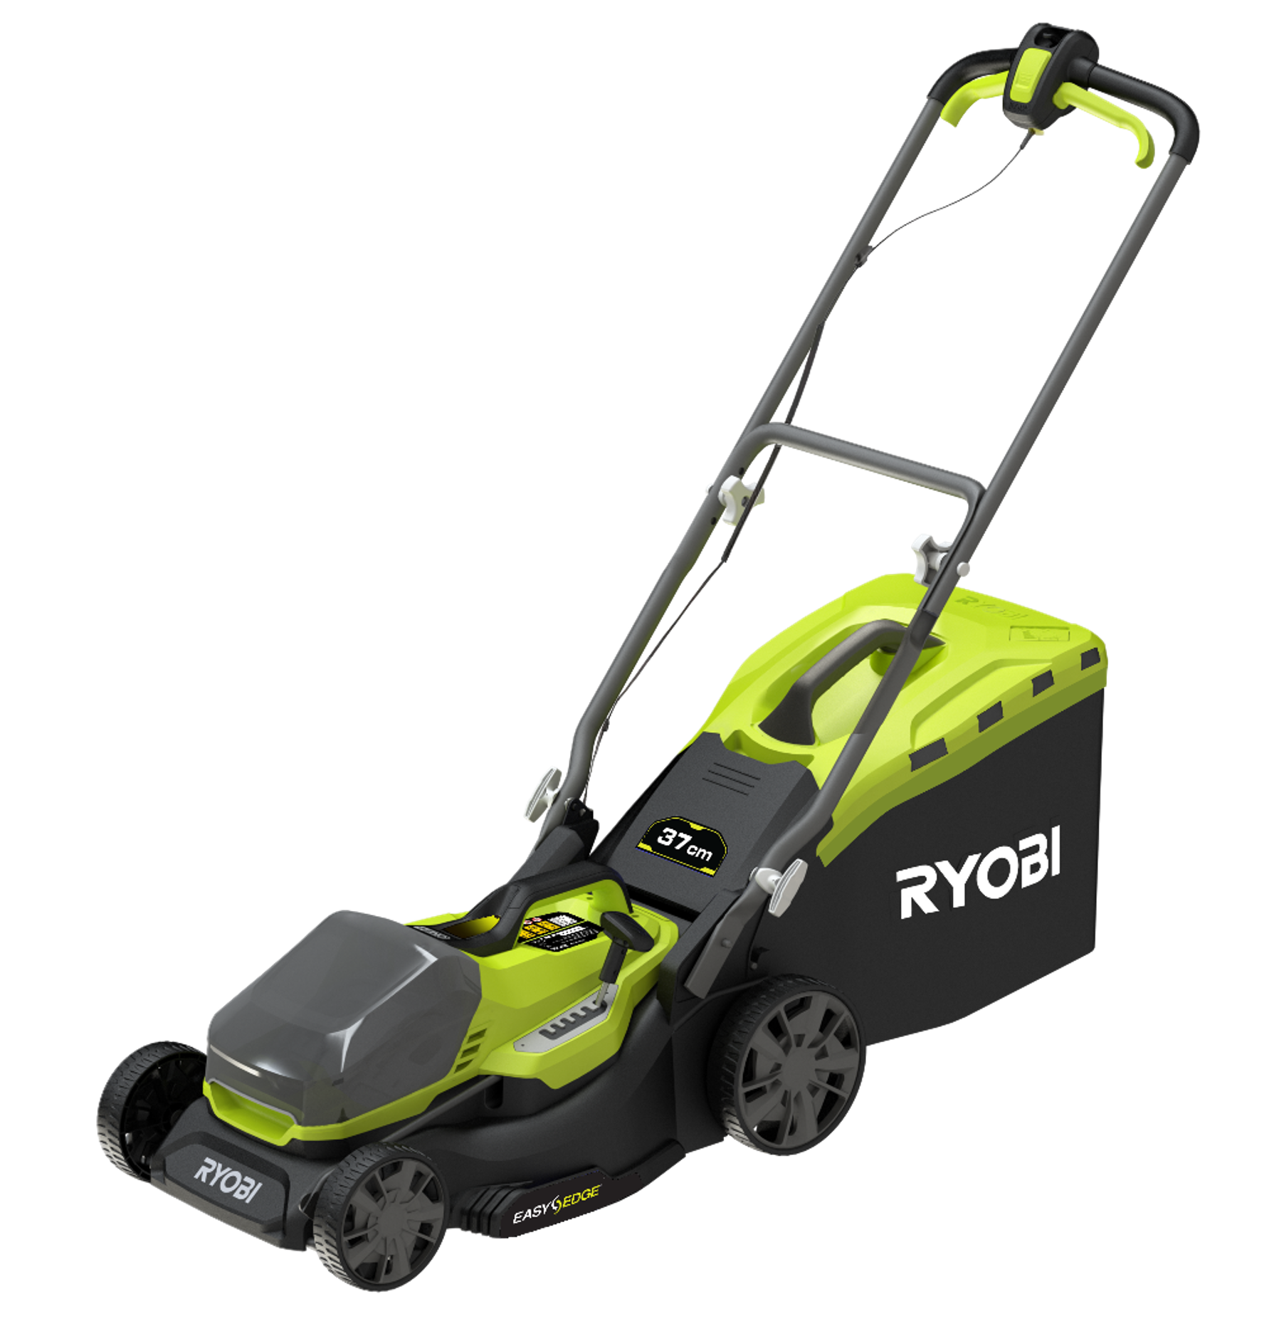

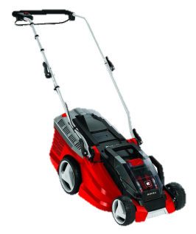
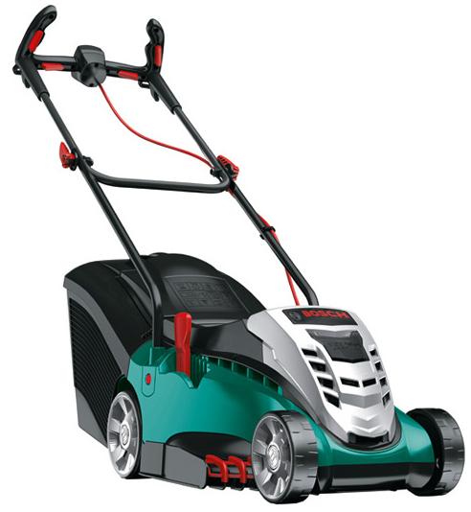
Газонокосилка 37 см, 18 В, ONE+
Модель | RY18LM37A
Двигатель | 18 В, щеточный
Ширина скашивания, см | 37
Травосборник, л | 45
Мульчирование | Да
Регулировка высоты скашивания, мм | 6-позиционная, 1 рукоятью, 25-75
Модель | Ryobi RY18LM37A-140 | EINHELL GE-CM 36 | Bosch Rotak 37 Li
Двигатель, В / Аккумулятор, Ач | 18 / 1 x 4.0 | 36 / 2 x 3.0 | 36 / 1 x 4.0
Ширина скашивания, см | 37 | 36 | 37
Мульчирование | Да – в комплекте | Нет | Да - опция
Регулировка высоты скашивания | 6-позиционная, одной рукоятью | 6-позиционная, одной рукоятью | 6-позиционная, одной рукоятью
Объем травосборника, л | 45L | 35L | 40L
Функция Easy Edge | Да | Да | Да
Легкая и компактная
Эргономичные рукояти
Заглушка для мульчирования в комплекте

Slide 8
Газонокосилка 37 см, 18 В, ONE+
Модель | Аккумулятор | Зарядное устройство
RY18LM37A-140 | 1 x 4.0 | RC18120
Совместимые принадлежности
RAC435
Запасное лезвие 37 см

Slide 9


Газонокосилка 37 см, 18 В, ONE+
с бесщеточным двигателем
Модель | RY18LMX37A
Двигатель | 18 В бесщеточный
Ширина скашивания, см | 37
Травосборник, л | 45
Мульчирование | Да
Регулировка высоты скашивания, мм | 6-позиционная, 1 рукоятью, 25-75
Модель | Ryobi RY18LMX37A-150 | EINHELL GE-CM 36 | Bosch Rotak 37 Li
Двигатель, В / Аккумулятор, Ач | 18 / 1 x 4.0 | 36 / 2 x 3.0 | 36 / 1 x 4.0
Ширина скашивания, см | 37 | 36 | 37
Мульчирование | Да – в комплекте | Нет | Да - опция
Регулировка высоты скашивания | 6-позиционная, одной рукоятью | 6-позиционная, одной рукоятью | 6-позиционная, одной рукоятью
Объем травосборника, л | 45 | 35 | 40
Функция Easy Edge | Да | Да | Да
Легкая и компактная
Бесщеточный двигатель
Заглушка для мульчирования в комплекте

Slide 10
Газонокосилка 37 см, 18 В, ONE+
с бесщеточным двигателем
Модель | Аккумулятор | Зарядное устройство
RY18LM37A-140 | 1 x 4.0 Ач | RC18120
RY18LM37A-150 | 1 x 5.0 Ач | RC18120
Совместимые принадлежности
RAC435
Запасное лезвие 37 см

Slide 11
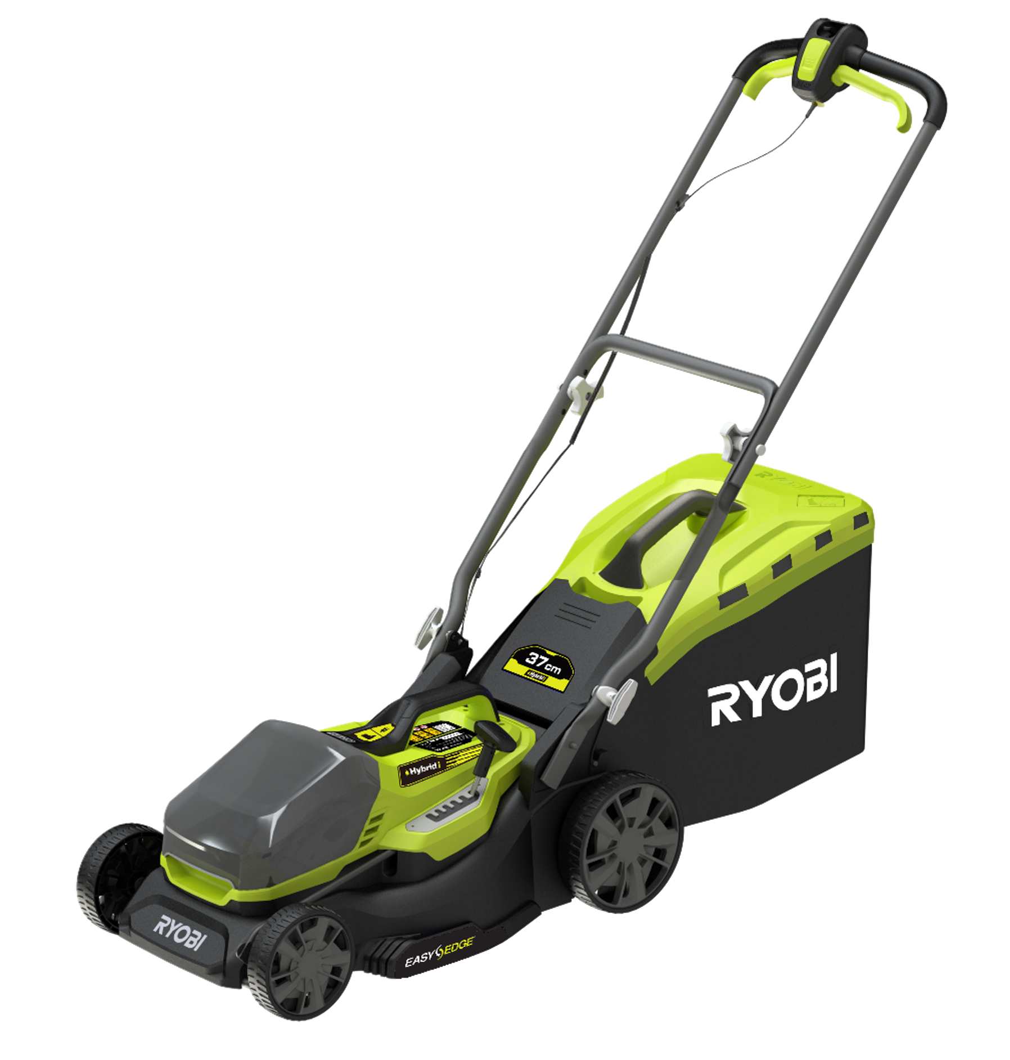

Гибридная газонокосилка 37 см, 18 В, ONE+
Модель | RY18LMH37A
Двигатель | 18В Гибридный
Ширина скашивания, см | 37
Травосборник, л | 45
Мульчирование | Да
Регулировка высоты скашивания, мм | 6-позиционная, 1 рукоятью, 25-75
Модель | Ryobi RY18LMH37A-250 | EINHELL GE-CM 36 | Bosch Rotak 37 Li
Двигатель, В / Аккумулятор, Ач | Гибридный / 2 x 5.0 Ач | 36 В / 2 x 3.0 Ач | 36 В / 1 х 4.0 Ач
Ширина скашивания, см | 37 | 36 | 37
Мульчирование | Да – в комплекте | Нет | Да - опция
Регулировка высоты скашивания | 6-позиционная, одной рукоятью | 6-позиционная, одной рукоятью | 6-позиционная, одной рукоятью
Объем травосборника, л | 45 | 35 | 40
Функция Easy Edge | Да | Да | Да
Легкая и компактная
Всегда с источником питания
Заглушка для мульчирования в комплекте
Питается от двух аккумуляторов
18 В ONE+

Slide 12
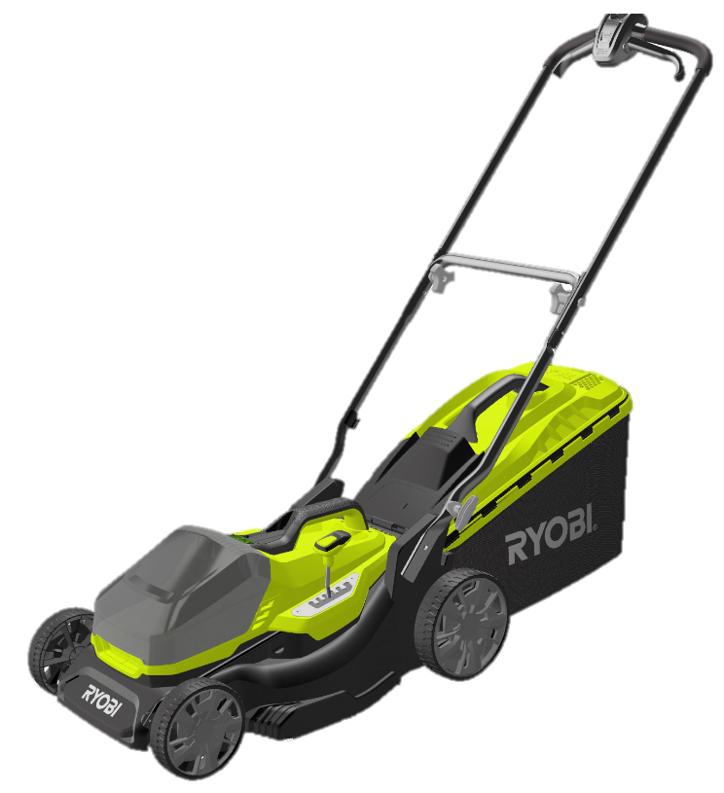
Гибридная газонокосилка 37 см, 18 В, ONE+
Модель | Аккумулятор | Зарядное устройство
RY18LMH37A-250 | 2 x 5.0 Ач | RC18120
Совместимые принадлежности
RAC435
Запасное лезвие 37 см

Slide 13
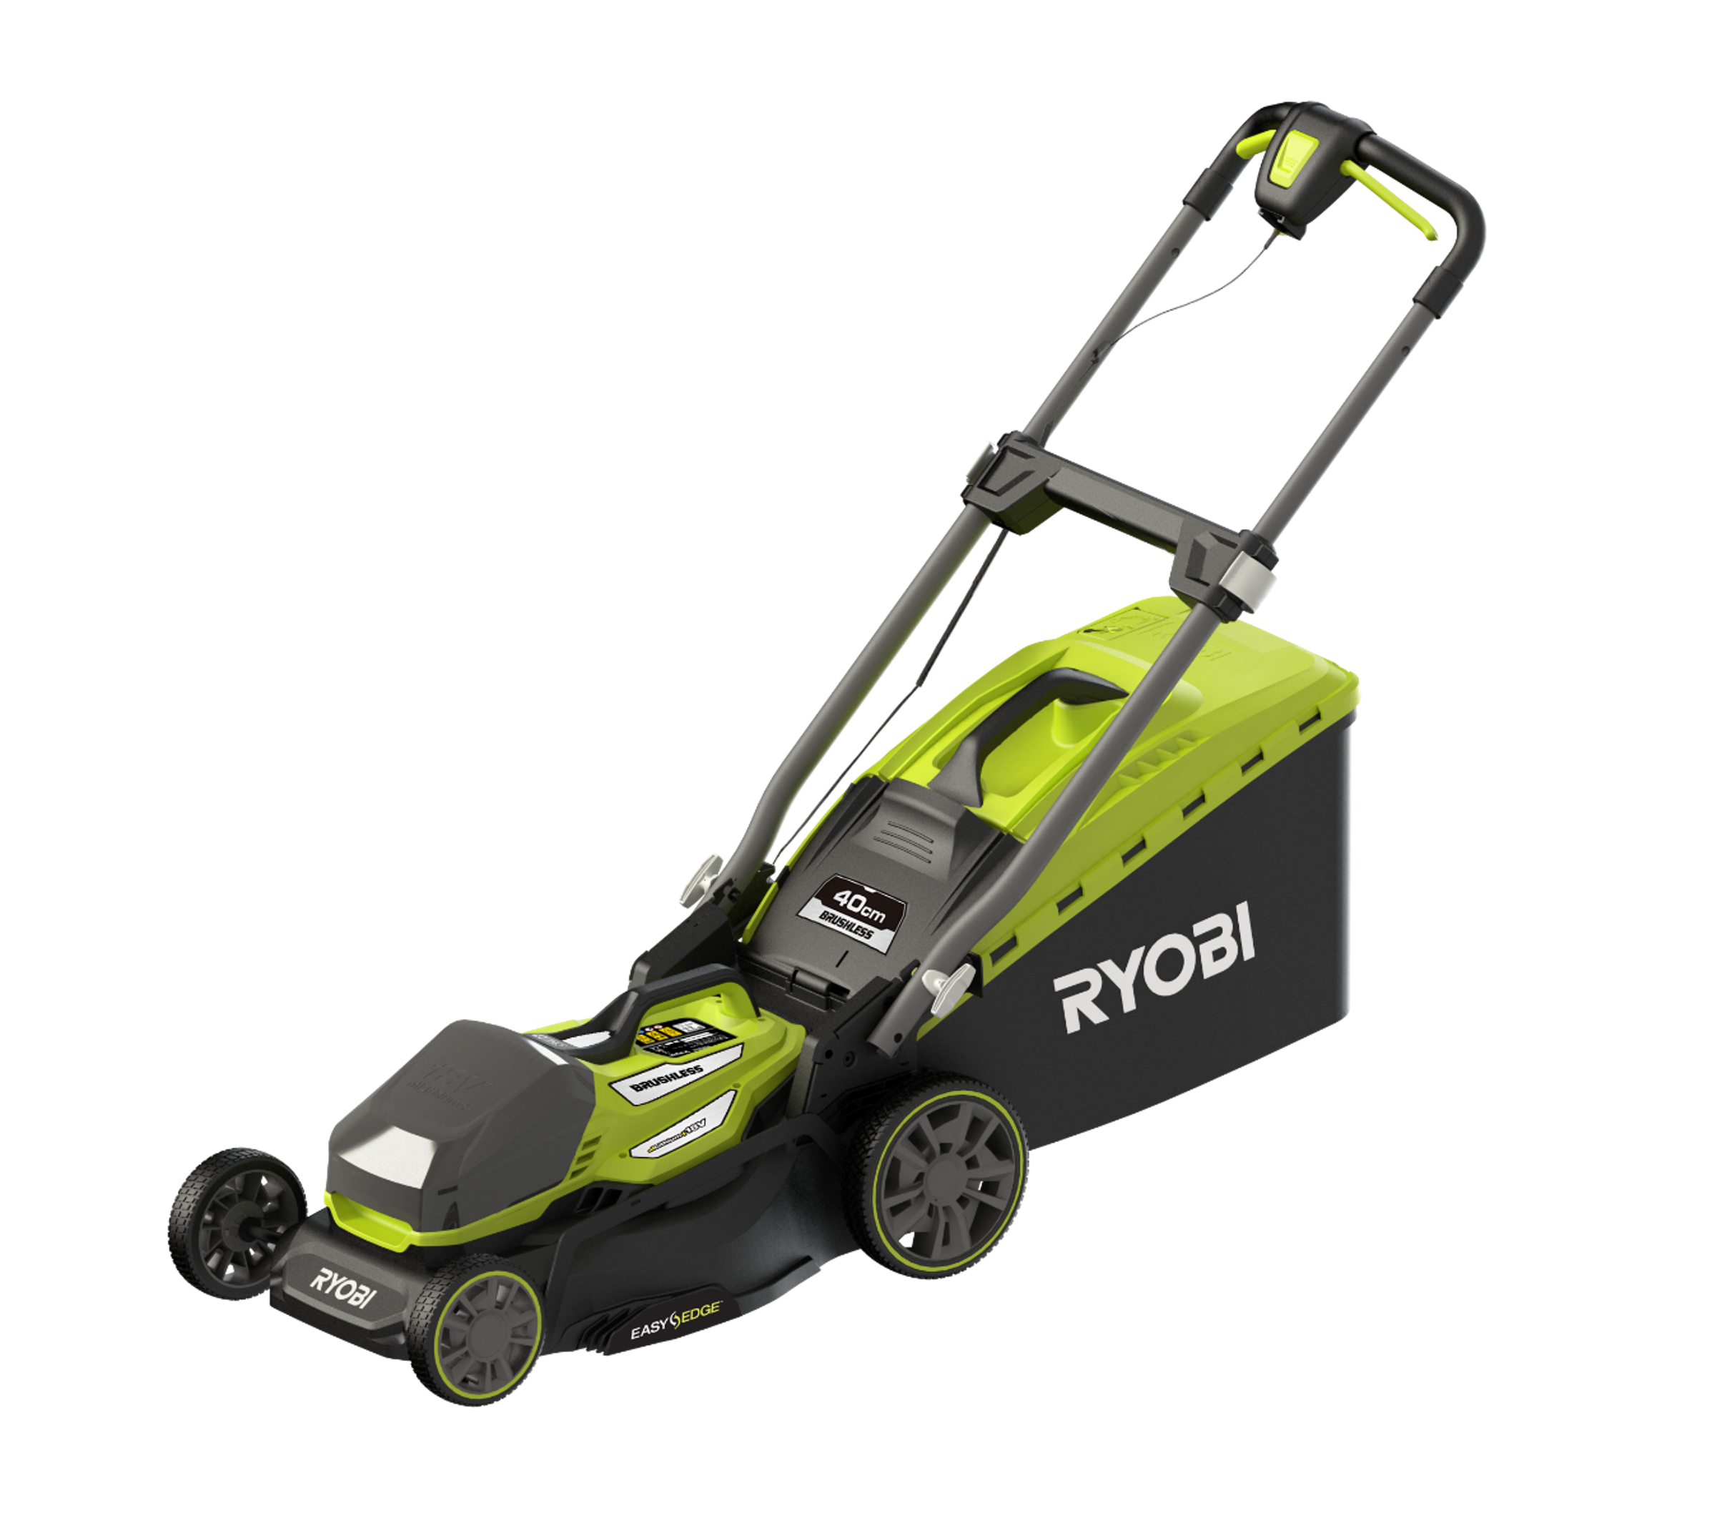
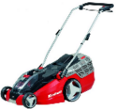
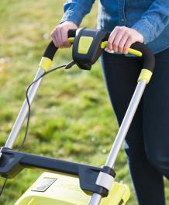
Газонокосилка 40 см, 18 В, ONE+
с бесщеточным двигателем
Модель | RY18LMX40A
Двигатель | 18 В, бесщеточный
Ширина скашивания, см | 40
Травосборник, л | 50
Мульчирование | Да
Регулировка высоты скашивания, мм | 6-позиционная, 1 рукоятью, 25-75
Модель | Ryobi RY18LMX40A-240 | Einhell GE-CM 43 Li M | Bosch Rotak 430 Li
Двигатель, В / Аккумулятор, Ач | 18 В Бесщеточный / 2 x 4.0 Ач | 36 В / 2 x 4.0 Ач | 36 В / 2 х 2.0 Ач
Ширина скашивания, см | 40 | 43 | 43
Мульчирование | Да – в комплекте | Да – в комплекте | Да - опция
Регулировка высоты скашивания | 5-позиционная, одной рукоятью | 6-позиционная, одной рукоятью | 6-позиционная, одной рукоятью
Объем травосборника, л | 50 | 40 | 31
Функция Easy Edge | Да | Нет | Да
Телескопические рукояти
Бесщеточный двигатель
Может работать как от одной, так и от двух батарей.
Функция EasyEdge для подравнивания кромки газона

Slide 14
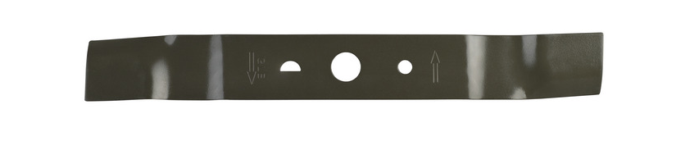
Газонокосилка 40 см, 18 В, ONE+
с бесщеточным двигателем
Модель | Аккумулятор | Зарядное устройство
RY18LMX40A-0 | Нет
RY18LMX40A-150 | 1 x 5.0 Ач | RC18120
RY18LMX40A-240 | 2 x 4.0 Ач | RC18120
Совместимые принадлежности
RAC404
Запасное лезвие 40 см

Slide 15


Аккумуляторные газонокосилки ONE+ 18 В
Модельный ряд 2020
Модель | 18 В 33 см |  |  | 18 В 37 см |  |  |  | 18 В 40 см
 | OLM1833B | RLM18C33B25 | RLM18X33B40 | RY18LM37A-40 | RY18LMX37A-140 | RY18LMX37A-150 | RY18LMH37A-250 | RY18LMX40A-0 | RY18LMX40A-150 | RY18LMX40A-240
Двигатель | 18 В щеточный |  |  |  | 18 В бесщеточный |  | 18 В Гибридный | 18 В бесщеточный
Аккумулятор, Ач | Нет | 1 x 2.5 | 1 x 4.0 | 1 x 4.0 | 1 x 4.0 | 1 x 5.0 | 2 x 5.0 | Нет | 1 x 5.0 | 2 x 4.0
Ширина скашивания, см | 33 |  |  | 37 |  |  |  | 40
Рекомендуемая площадь, м² | - | 120 | 200 | 225 | 300 | 350 | 550 | - | 400 | 700
Регулировка высоты скашивания, мм | 5-позиционная одной рукоятью, 25-65 |  |  | 6-позиционная, 1 рукоятью, 25-75
Объем травосборника, л | 35 |  |  | 45 |  |  |  | 50

Slide 16
Аккумуляторные газонокосилки 36 В

Slide 17
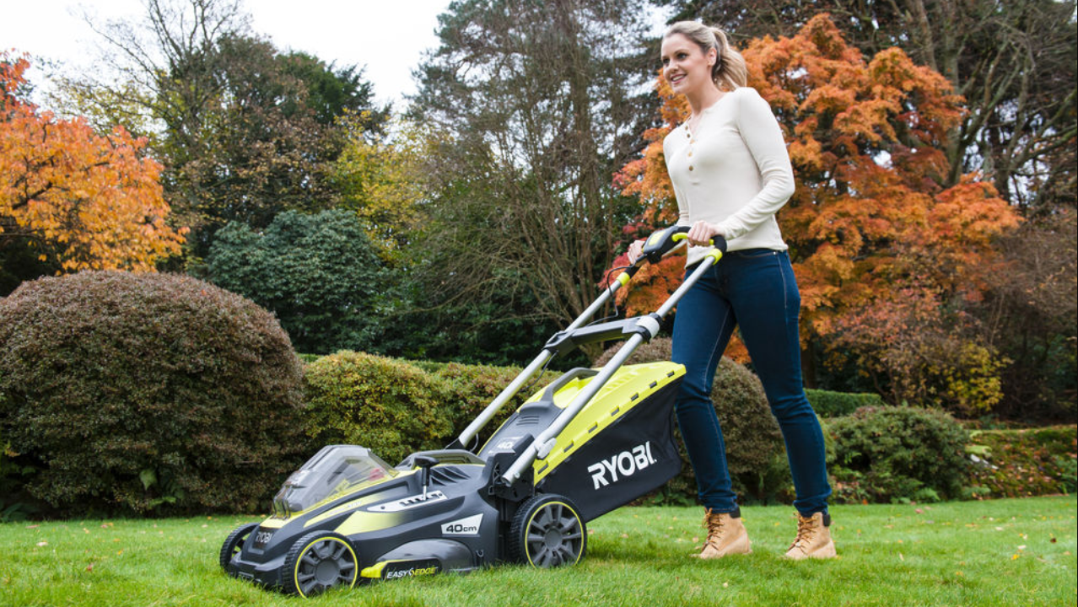

Slide 18
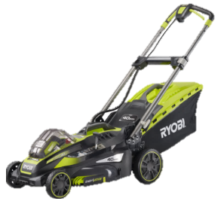
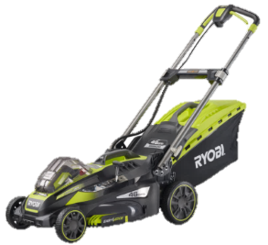


Аккумуляторные газонокосилки 36 В
Модельный ряд 2019
Модель | 36 В 40 см |  |  | 36 В 46 см
 | RLM36X41H40 | RLM36X41H50 | RLM36X41H50P | RLM36X46H5P
Двигатель | 36 В, щеточный |  |  | 36 В Бесщеточный
Аккумулятор, Ач | 1 x 4.0 | 1 x 5.0 | 1 x 5.0 | 1 x 5.0
Ширина скашивания, см | 40 |  |  | 46
Рекомендуемая площадь, м² | 500 | 550 |  | 625
Несамоходная | Да |  | Power Assist
Регулировка высоты скашивания, мм | 5-позиционная одной рукоятью, 20-70
Объем травосборника, л | 50 |  |  | 55

Slide 19
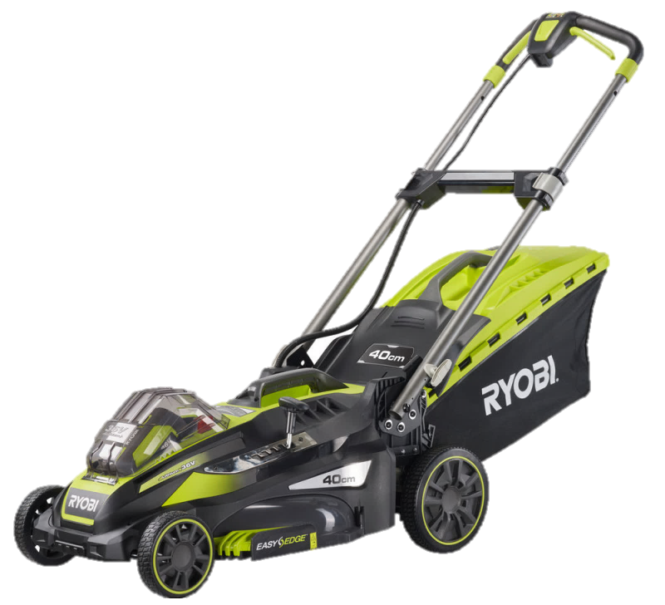
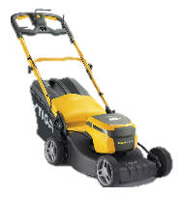
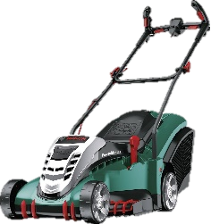

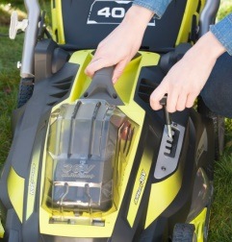
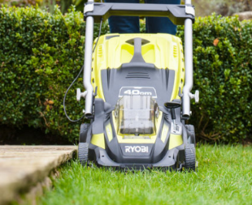
Аккумуляторная газонокосилка 36 В, 40 см
Модель | Ryobi RLM36X41H40
Двигатель | 36 В, щеточный
Ширина скашивания, см | 40
Аккумулятор, Ач | 1 x 4.0
Объем травосборника, л | 50
Мульчирование | Да
Модель | Ryobi RLM36X41H40 | Stiga Combi 43 S AE | Bosch Rotak 43 Li
Двигатель, В / Аккумулятор, Ач | 36 В / 1 x 4.0 | 80 В / 1 x 2.5 | 36 В / 2 х 4.0
Ширина скашивания, см | 40 | 41 | 43
Мульчирование | Да, в комплекте | Да, опция | Да, опция
Регулировка высоты скашивания, | 5-позиционная одной рукоятью | 5-позиционная одной рукоятью | 6-позиционная одной рукоятью
Объем травосборника, л | 50 | 60 | 50
Функция Easy Edge | Да | Да | Да
Телескопические рукояти
Надежный механизм регулировки высоты среза
Функция EasyEdge для подравнивания кромки газона

Slide 20

Аккумуляторная газонокосилка 36 В, 40 см
Модель | Аккумулятор | Зарядное устройство
RLM36X41H40 | 1 x 4.0 Ач | RY36C17A
RLM36X41H50 | 1 x 5.0 Ач | RY36C17A
RLM36X41H50P | 1 x 5.0 Ач | RY36C17A
Совместимые принадлежности
RAC404
Запасное лезвие 40 см

Slide 21
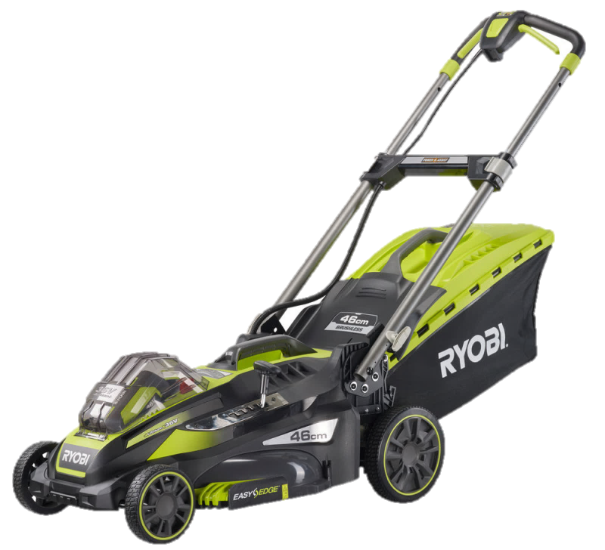
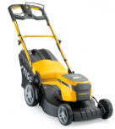
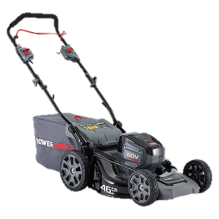
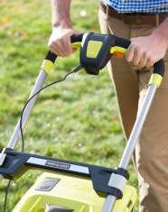
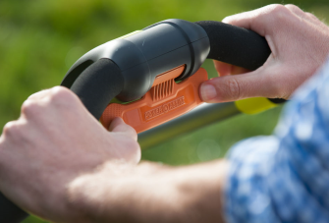
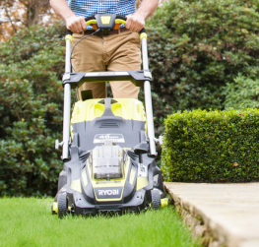
Аккумуляторная газонокосилка 36 В, 46 см
с бесщеточным двигателем
Модель | Ryobi® RLM36X46H5P
Двигатель | 36 В, бесщеточный
Ширина скашивания, см | 46
Аккумулятор, Ач | 1 x 5,0
Объем травосборника, л | 55
Мульчирование | Да
Модель | Ryobi RLM36X46H5P | Stiga - Combi48S AE | Powerworks PD60LM51SPK4
Двигатель, В / Аккумулятор, Ач | 36 / 1 x 5.0 | 80 / 1 x 5.0 | 60 / 1 x 4.0
Ширина скашивания, см | 46 | 46 | 46
Мульчирование | Да, в комплекте | Да, опция | Да, в комплекте
Регулировка высоты скашивания, | 5-позиционная одной рукоятью | 5-позиционная одной рукоятью | 7-позиционная одной рукоятью
Объем травосборника, л | 55 | 60 | 52
Функция Easy Edge | Да | Да | Да
Телескопические рукояти
Бесщеточный двигатель
Механизм привода по необходимости
Функция EasyEdge для подравнивания кромки газона

Slide 22
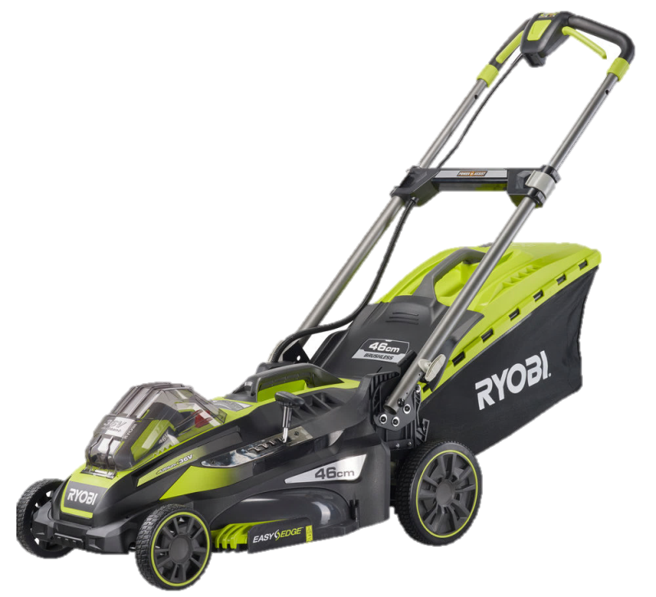
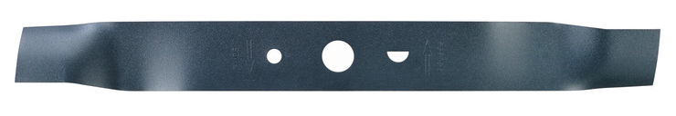
Аккумуляторная газонокосилка 36 В, 46 см
с бесщеточным двигателем
Модель | Аккумулятор | Зарядное устройство
RLM36X46H5P | 1 x 5,0 Ач | BCL3650F
Совместимые принадлежности
RAC412
Запасное лезвие 46 см

Slide 23
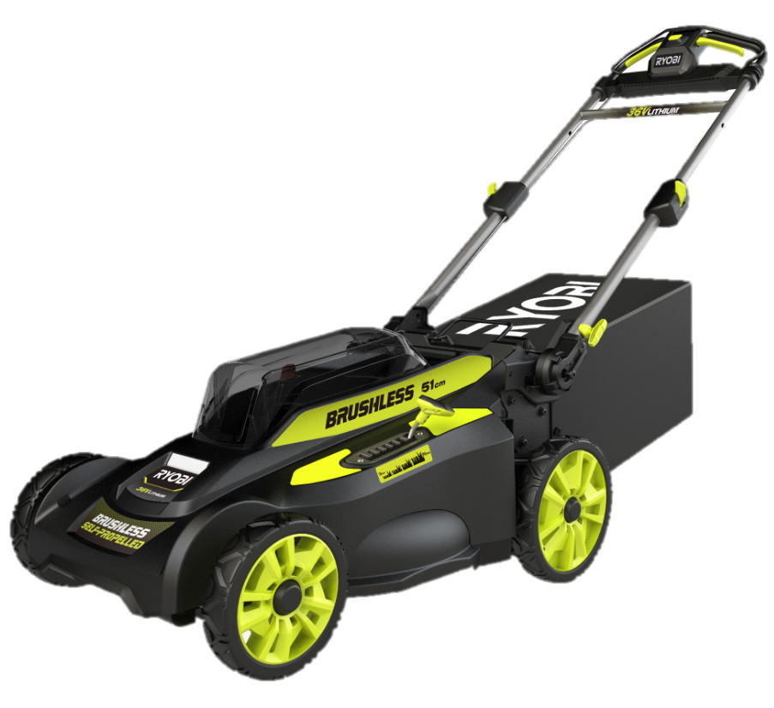
Аккумуляторная газонокосилка 36 В, 51 см
с бесщеточным двигателем
Модель | RY36LMX51A
Двигатель | 36 В, бесщеточный
Ширина скашивания, см | 51
Аккумулятор, Ач | 1 x 6.0
Объем травосборника, л | 70
Привод | Самоходная
Модель | Ryobi RY36LMX51A-160 | Stiga Combi50S AE | Ego LM2024E-SP
Двигатель, В / Аккумулятор, Ач | 36 / 1 x 6.0 | 80 / 1 x 5.0 | 56 / 1 x 7.5
Ширина скашивания, см | 51 | 48 | 52
Мульчирование | Да, в комплекте | Да, опция | Да, в комплекте
Регулировка высоты скашивания, | 7-позиционная одной рукоятью | 5-позиционная одной рукоятью | 6-позиционная одной рукоятью
Объем травосборника, л | 70 | 70 | 60
Функция Easy Edge | Да | Да | Да
Телескопические рукояти
Бесщеточный двигатель
Функция EasyEdge для подравнивания кромки газона
Самоходная

Slide 24
Аккумуляторная газонокосилка 36 В, 51 см
с бесщеточным двигателем
Модель | Аккумулятор | Зарядное устройство
RY36LMX51A-160 | 1 x 6.0 Ач | RY36C17A
Совместимые принадлежности
RAC444
Запасное лезвие 51 см

Slide 25

Аккумуляторные газонокосилки 36 В
Модельный ряд 2020
Модель | 36 В 40 см |  |  | 36 В 46 см | 36V 51cm Deck
 | RLM36X41H40 | RLM36X41H50 | RLM36X41H50P | RLM36X46H5P | RY36LMX51A-160
Двигатель | 36 В, щеточный |  |  | 36 В Бесщеточный
Аккумулятор, Ач | 1 x 4.0 | 1 x 5.0 | 1 x 5.0 | 1 x 5.0 | 1 x 6.0
Ширина скашивания, см | 40 |  |  | 46 | 51
Рекомендуемая площадь, м² | 500 | 550 |  | 625 | 900
Привод | Несамоходная |  | Power Assist |  | Самоходная
Регулировка высоты скашивания, мм | 5-позиционная одной рукоятью, 20-70 |  |  |  | 7-позиционная одной рукоятью
Объем травосборника, л | 50 |  |  | 55 | 70

Slide 26
Аккумуляторная техника для ухода за газоном

Slide 27
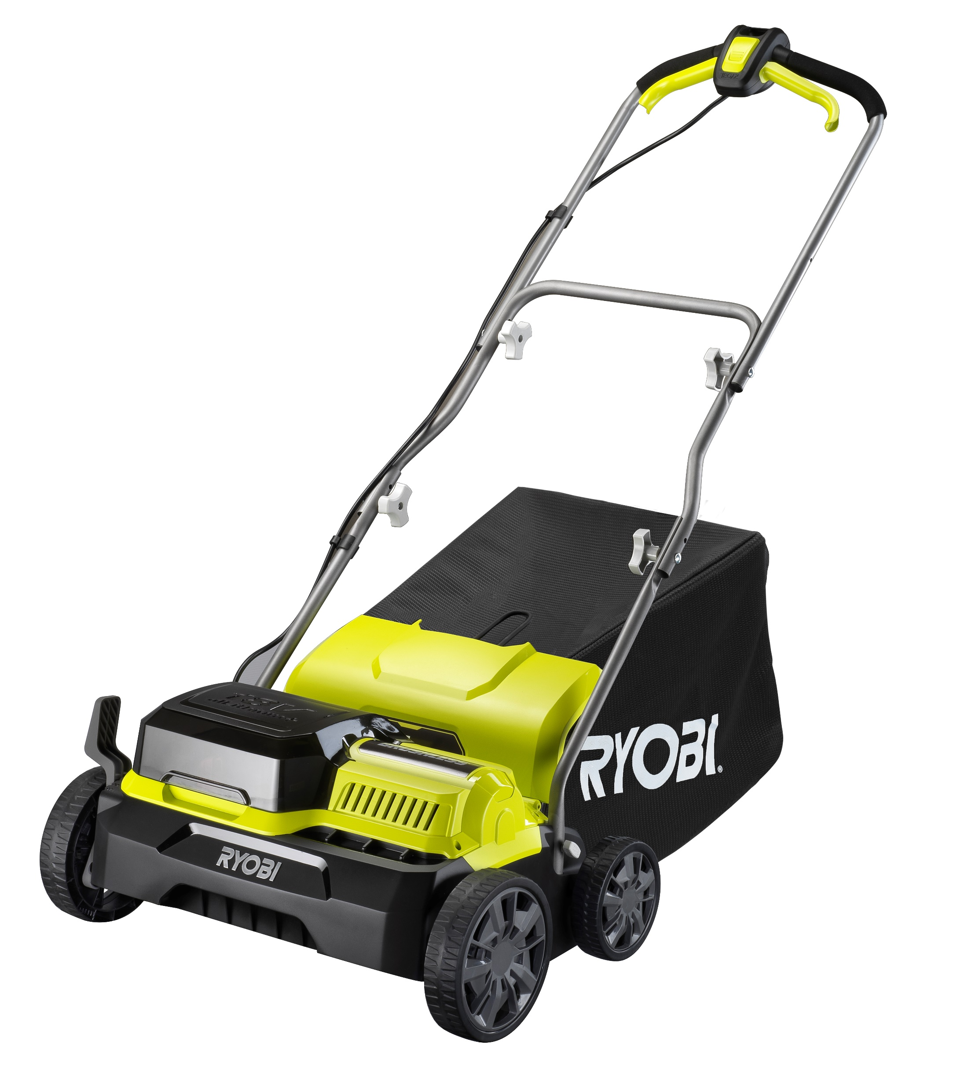
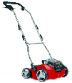
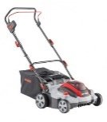
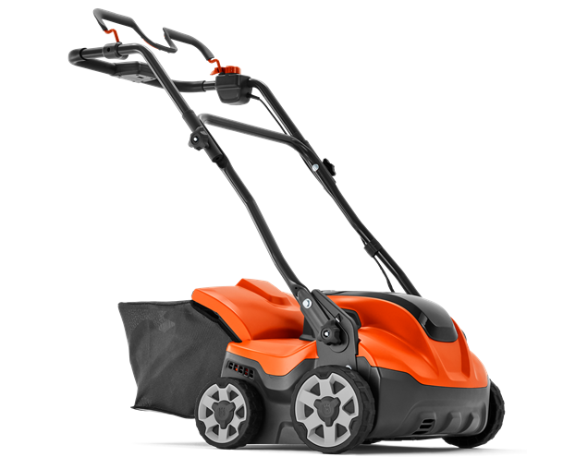
Аккумуляторный скарификатор 18 В 35 см ONE+
с бесщеточным двигателем
Выпуск 1 кв. 2020
Модель | RY18SFX35A-0
Двигатель | 36 В, бесщеточный, 2 ак. x 18 В
Ширина обработки, см | 35
Объем травосборника, л | 55
Преимущества | Аэратор (опция)
Регулировка глубины | 4-позиционная
Вес, кг | НД
Четыре уровня регулировки глубины для полного контроля над здоровьем газона
Модель | Ryobi RY18SFX35A-0 | Einhell GE-SC 35Li | Al-Ko EnergyFlex SF 4036 | Husqvarna S 138i
Двигатель, В | 18 | 2 x 18 | 40 | 36
Аккумулятор | Нет | Нет | Нет | Нет
Бесщеточный двигатель | Да | Да | Нет | Нет
Ширина обработки, см | 35 | 35 | 36 | 38
Вес без батареи, кг | НД | 10 | 12 | 25.5
Объем травосборника, л | 55 (опция) | 28 (опция) | 28 (опция) | 45
Травосборник 55 л
Бесщеточный двигатель

Slide 28
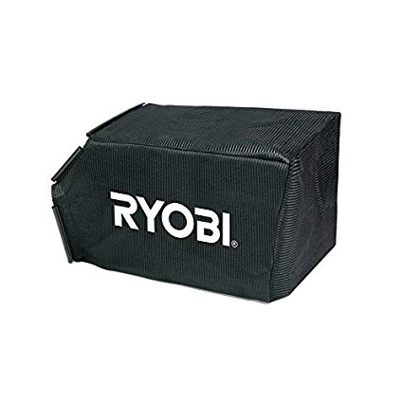
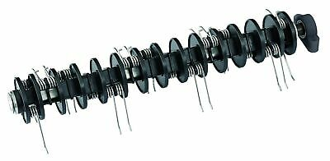
Аккумуляторный скарификатор 18 В 35 см ONE+
с бесщеточным двигателем
Выпуск 1 кв. 2020
Модель | Аккумулятор | Зарядное устройство
RY18SFX35A-0 | Нет
RY18SFX35A-240 (с аэратором и травосборником в комплекте) | 2 x 4.0 Ач | RC18115
Совместимые принадлежности
RAC821 | RAC822
Насадка-аэратор | Травосборник
FPO

Slide 29
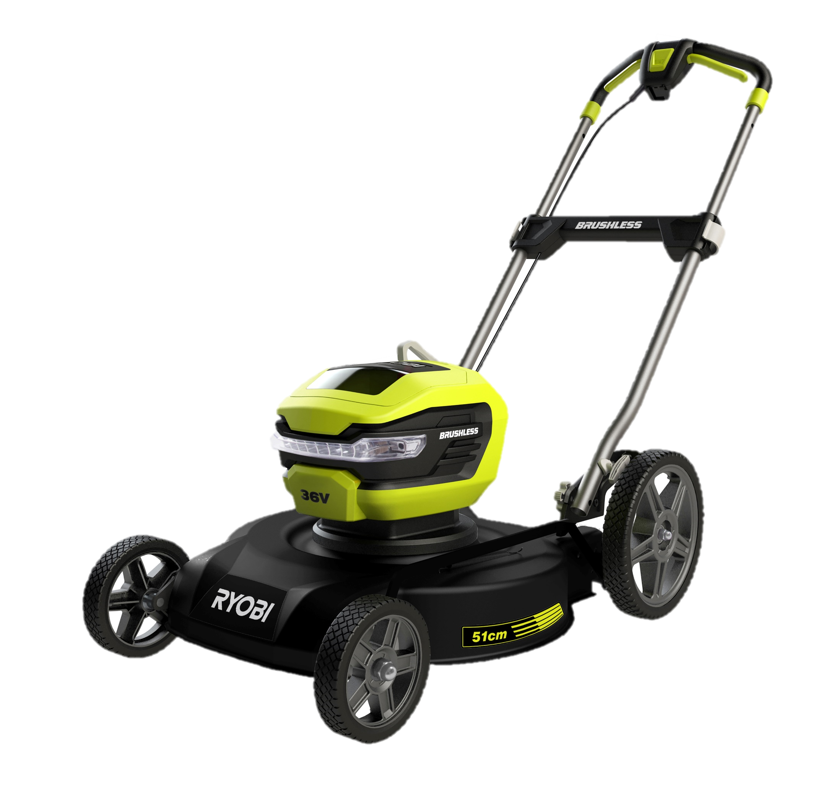
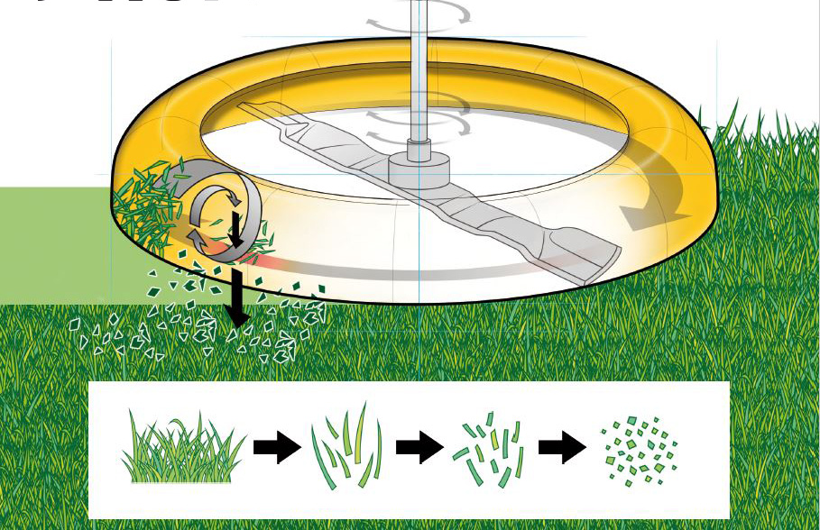
Аккумуляторная газонокосилка 36 В, 51 см с бесщеточным
двигателем и функцией мульчирования.
Модель | RY36LMMX51A
Двигатель | 36 В, бесщеточный
Ширина скашивания, см | 51
Аккумулятор, Ач | 1 x 4.0
Привод | Несамоходная
Телескопические рукояти
Модель | Ryobi RY36LMMX51A-140 | Stiga Multiclip 50 AE | Stiga Multiclip 50 S AE
Двигатель | 36 В / 1 x 4.0 Ач | 80В / 1 x 5.0 Ач | 80 В / 1 x 5.0
Ширина скашивания, см | 51 | 48 | 48
Регулировка высоты скашивания, мм | 5-позиционная одной рукоятью 20 – 70 мм | 5-позиционная одной рукоятью | 5-позиционная одной рукоятью
Easy Edge | EasyEdge | EasyEdge | EasyEdge
Бесщеточный двигатель
Технологическая ниша в корпусе для хранения запасного аккумулятора.

Slide 30
Аккумуляторная газонокосилка 36 В, 51 см с бесщеточным
двигателем и функцией мульчирования.
Модель | Аккумулятор | Зарядное устройство
RY36LMMX51A-140 | 1 x 4.0 Ач | RY36C17A
Совместимые принадлежности
RAC445
Запасное лезвие 51 см

Slide 31
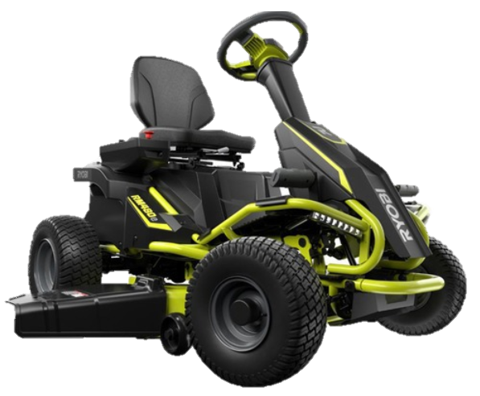
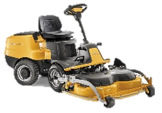
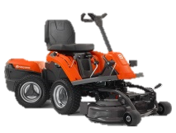



Аккумуляторный райдер 48 В, 96 см
Модель | RM480e
Двигатель | 48 В, бесщеточный
Ширина скашивания, см | 96
Ресурс работы | 2 часа / 8000 м²
Функции | Выброс на сторону Мульчирование Сбор в травосборник (опция)
Регулировка высоты скашивания, мм | 12-позиционная одной рукоятью, 35 – 115 мм
Ресурс работы до 2 часов или 8000 м²
Модель | RM480e | Stiga | Husqvarna
Двигатель | 48V Brushless: 100Ah | 48V Brushless: 90Ah | 36 V: 125 Ah
Аккумулятор | Свинцово-кислотный | Lithium | Свинцово-кислотный
Ширина скашивания, см | 96 | 95 | 85
Круиз контроль | Да, электронный | Нет | Нет
Ресурс работы, мин | 120 | 150 | 90
Габариты, см | 160 x 117 x | 228 x 102 x 117 | 228 x 89 x 106
Максимальная скорость, км/ч | 12.8 | 9.0 | 8.0
Вес, кг | 315 | 271.5 | 270
Регулировка высоты скашивания, мм | 12-позиционная, 35-115 | 6 позиционная, 25 – 85 | 5 позиционная, 25 – 75
Скорость вращения лезвия, 1/мин | 3000 | 2850 | 3000
Радиус поворота, см | 41 | НД | НД
3 мощных бесщеточных двигателя
Преимущества класса Премиум
2 лезвия

Slide 32
Аккумуляторный райдер 48 В, 96 см
Модель | Аккумулятор | Зарядное устройство
RM480e | 100 Ач встроенный | Зарядное устройство в комплекте

Slide 33
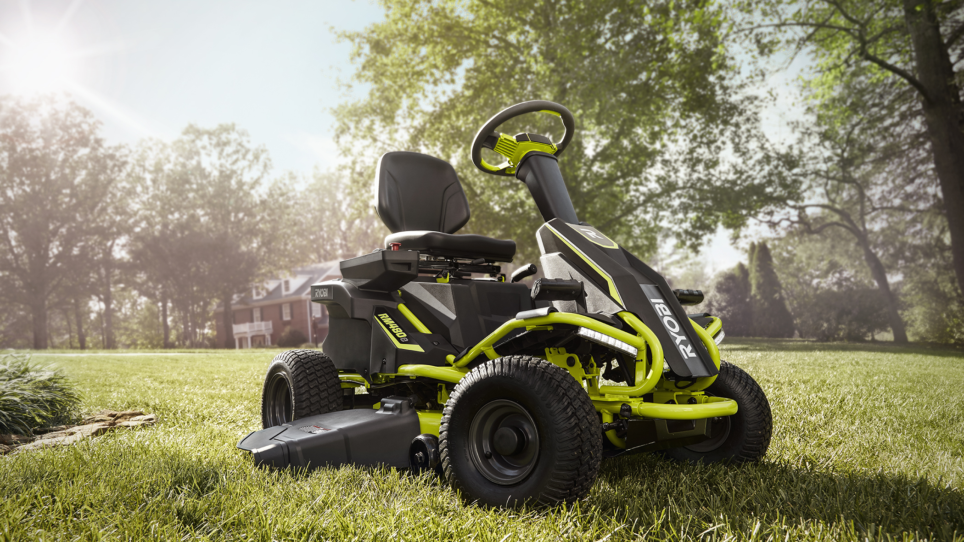

Slide 34
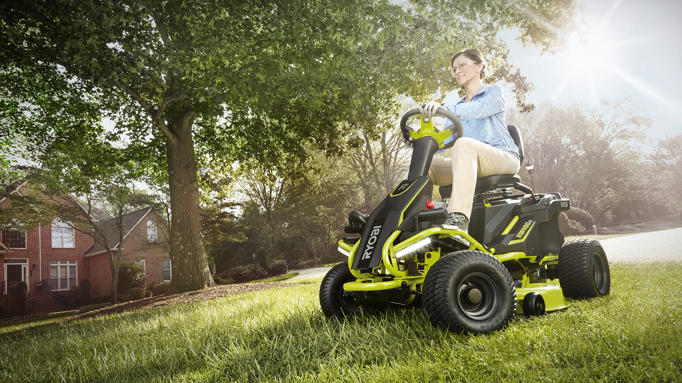

Slide 35
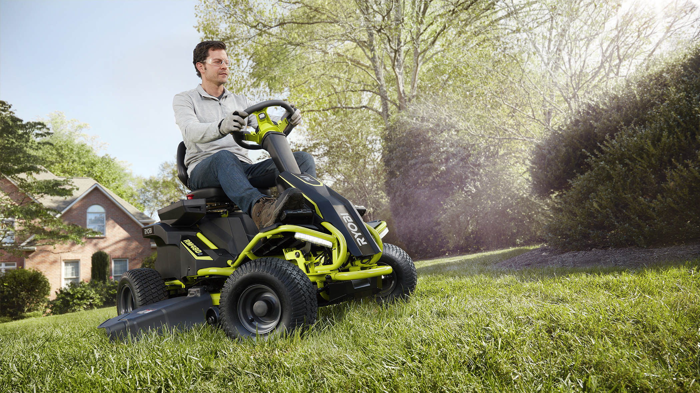

Slide 36
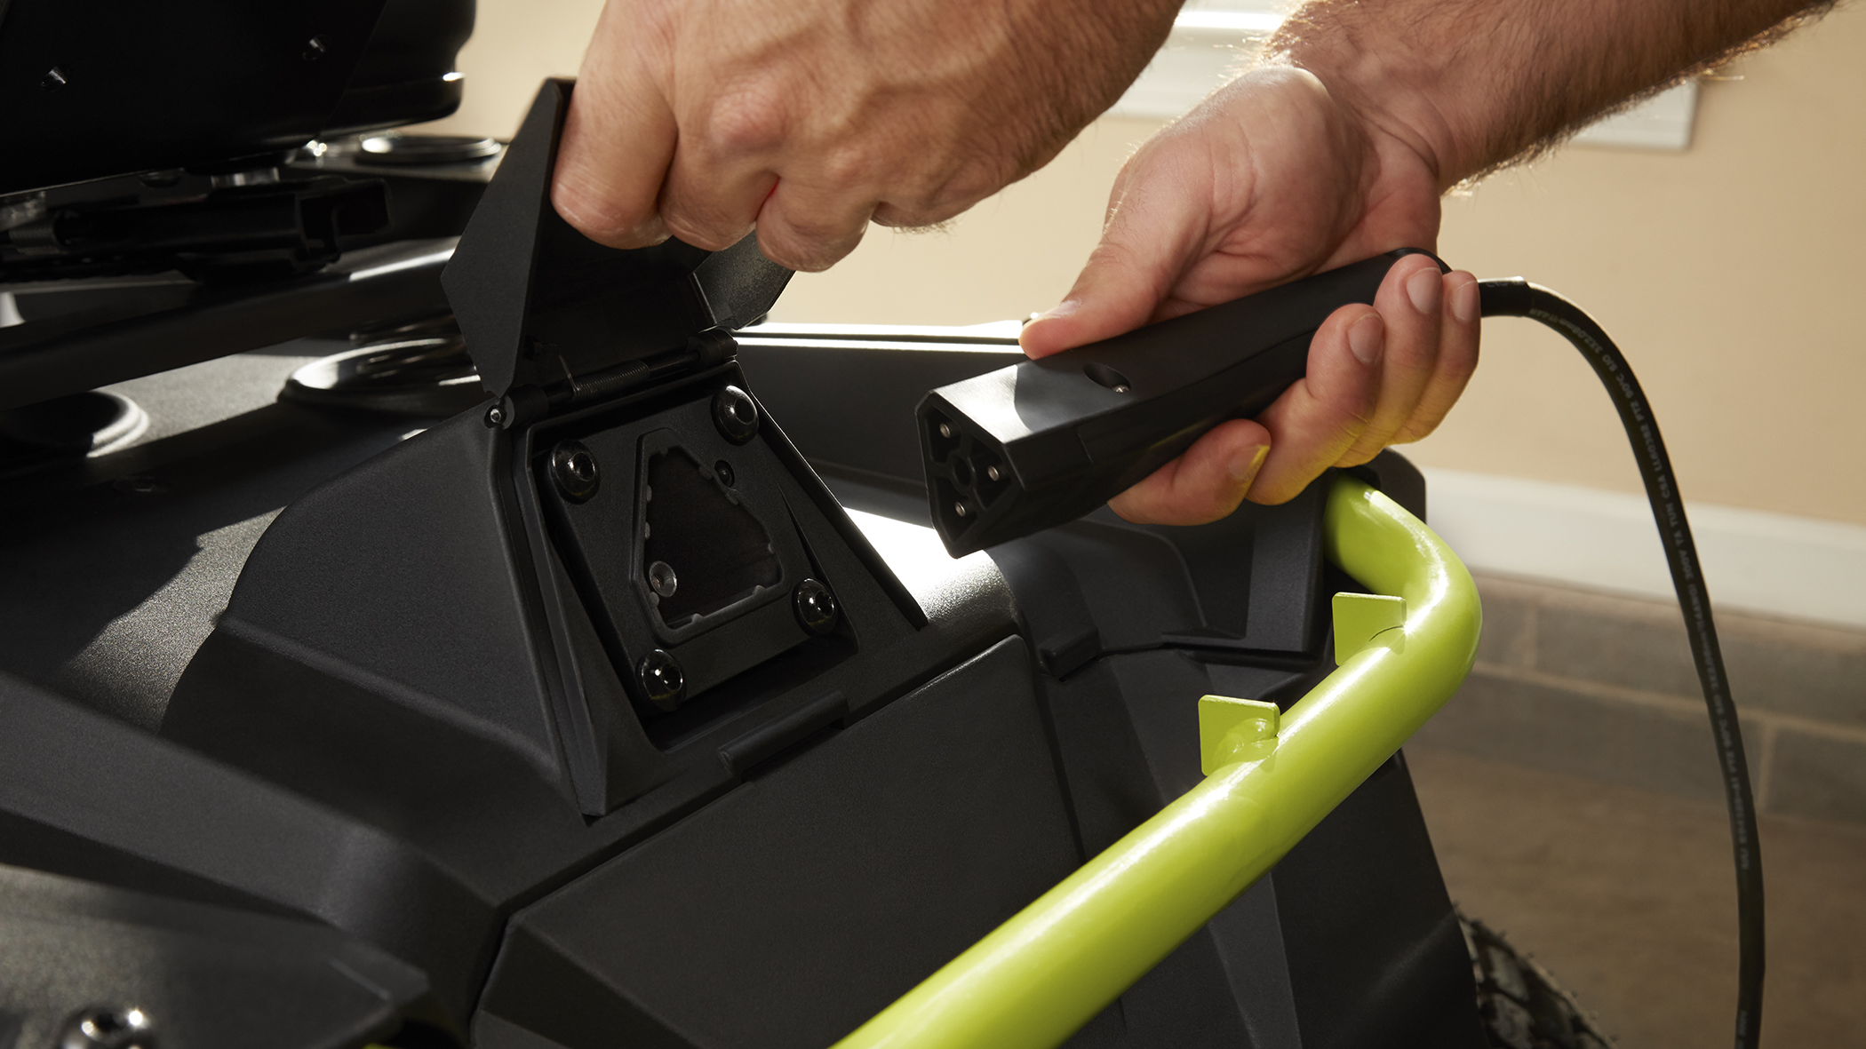

Slide 37





Аккумуляторный райдер 48 В, 96 см
Совместимые принадлежности
RAC436 | RAC437 | RAC438 | RAC439 | RAC440
Травосборник | Лезвия для сбора в травосборник | Мульчирующие лезвия | Отвал | Грабли
Травосборник из 2 частей вместимостью 220 л. К комплекту необходимо купить специальные ножи. См. видео: https://youtu.be/7iVW8gAiVXM | Лезвия для сбора скошенной травы в травосборник, 2 x 48 см | Мульчирующие лезвия, 2 x 48 см | Отвал для уборки снега 107 см | Насадка-грабли для сбора скошенной травы

Slide 38


Slide 39


Slide 40

Аккумуляторный райдер 48 В, 106 см
с «нулевым» радиусом поворота
Модель | ZTR480ex
Двигатель | 48 В, бесщеточный
Ширина скашивания, см | 106
Ресурс работы | 2 часа / 8000 м²
Функции | Выброс на сторону Мульчирование Сбор в травосборник (опция)
Регулировка высоты скашивания, мм | 12-позиционная одной рукоятью, 35 – 115 мм
Модель | ZTR480ex | Stiga | Husqvarna
Двигатель | 48 В бесщеточный 100 Ач | 48 В бесщеточный 90 Ач | 36 В 125 Ач
Аккумулятор | Свинцово-кислотный | Lithium | Свинцово-кислотный
Ширина скашивания, см | 106 | 95 | 85
Круиз контроль | Да, электронный | Нет | Нет
Ресурс работы, мин | 120 | 150 | 90
Габариты, см | 168 x 109 x 127 | 228 x 102 x 117 | 228 x 89 x 106
Максимальная скорость, км/ч | 11.2 | 9.0 | 8.0
Вес, кг | 320 | 271.5 | 270
Регулировка высоты скашивания, мм | 12-позиционная, 35-115 | 6 позиционная, 25 – 85 | 5 позиционная, 25 – 75
Скорость вращения лезвия, 1/мин | 3000 | 2850 | 3000
Радиус поворота, см | 0 | НД | НД
Ресурс работы до 2 часов или 8000 м²
4 мощных бесщеточных двигателя
Преимущества класса Премиум
«Нулевой» радиус поворота

Slide 41
Аккумуляторный райдер 48 В, 106 см
с «нулевым» радиусом поворота
Модель | Аккумулятор | Зарядное устройство
ZTR480ex | 100 Ач встроенный | Зарядное устройство в комплекте
Compatible Accessories
Мульчирующие лезвия
Мульчирующие лезвия, 2 x 53 см

Slide 42


Slide 43


Slide 44


Slide 45




Райдеры и «нулевой» радиус
Особенности и преимущества
Радиус поворота 41 см требует от пользователя движения по сложной траектории
5 разных типов совместимых принадлежностей
Классический руль как у автомобиля.
Нулевой радиус поворота означает, что пользователь может сделать разворот на 180 ° в конце каждого ряда
Только запасные ножи для мульчирования
Управление с помощью двух рычагов

Slide 46
Электрические газонокосилки

Slide 47


Slide 48





Электрические газонокосилки
Модельный ряд 2019
Модель | Ryobi | Ryobi | Ryobi | Ryobi | Ryobi
 | RLM13E33S | RLM13E33H (UK) | RLM15E36H | RLM16E36H (UK) | RLM18E40H
Мощность, Вт | 1300 |  | 1500 | 1600 | 1800
Ширина скашивания, см | 33 |  | 36 |  | 40
Число оборотов, об / мин | 3,600 |  | 3500 |  | 3,700
Регулировка высоты скашивания, мм | 5-позиционная, 1 рукоятью, 20-60 |  | 5-позиционная, 1 рукоятью, 20-70
Тип рукоятей / Регулировка | 2-позиционные рукояти Регулировка по высоте, съемные | 4-позиционные эргономичные рукояти VertebraeTM Регулировка по высоте, складывающиеся, съемные | 4-позиционные эргономичные рукояти VertebraeTM
 |  |  | Регулировка по высоте, складывающиеся вдвое
Травосборник, л | 35 |  | 45 |  | 50
Функция EasyEdge™ | ДА

Slide 49







Электрическая газонокосилка 1300 Вт 33 см
Модель | Ryobi RLM13E33S
Мощность, Вт | 1300
Ширина скашивания, см | 33
Рукояти | 2-позиционные рукояти
Регулировка высоты скашивания, мм | 5-позиционная, 1 рукоятью, 20-60
Травосборник, л | 35
Регулировка высоты скашивания одной рукоятью
Рукояти складываются без использования дополнительного инструмента
Модель | Ryobi RLM13E33S | Bosch Rotak 32 / ARM 32 | Gardena Powermax 34E
Мощность, Вт | 1300 | 1200 | 1400
Ширина скашивания, см | 33 | 32 | 34
Мульчирование | Да, в комплекте | Да, опция | Нет
Регулировка высоты скашивания | 5-позиционная, 1 рукоятью | 3-позиционная, 4 рукоятями | 5-позиционная, 1 рукоятью
Травосборник, л | 35 | 31 | 40
Функция EasyEdge для подравнивания кромки газона
Складывающиеся рукояти и травосборник для удобства при транспортировке и хранении

Slide 50


Электрическая газонокосилка 1300 Вт 33 см
Совместимые принадлежности
RAC420
Лезвие 33 см для электрических газонокосилок

Slide 51



Электрическая газонокосилка 1300 Вт 33 см
Модель | Ryobi RLM13E33H
Регулировка высоты скашивания, мм | 5-позиционная, 1 рукоятью, 20-60
Травосборник, л | 35
Рукояти | Рукояти Vertebrae
Регулировка высоты скашивания, мм | 5-позиционная, 1 рукоятью, 20-60
Травосборник, л | 35
Рукояти складываются без использования дополнительного инструмента
Регулировка высоты скашивания одной рукоятью
Модель | Ryobi RLM13E33H | Bosch Rotak 32 / ARM 32 | Gardena Powermax 34E
Мощность, Вт | 1300 | 1200 | 1400
Ширина скашивания, см | 33 | 32 | 34
Мульчирование | Да, опция | Да, опция | Нет
Регулировка высоты скашивания | 5-позиционная, 1 рукоятью | 3-позиционная, 4 рукоятями | 5-позиционная, 1 рукоятью
Травосборник, л | 35 | 31 | 40
Складывающиеся рукояти и травосборник для удобства при транспортировке и хранении
Эргономичные рукояти

Slide 52
Электрическая газонокосилка 1300 Вт 33 см
Совместимые принадлежности
RAC420
Лезвие 33 см для электрических газонокосилок

Slide 53







Электрическая газонокосилка 1500 Вт 36 В
Модель | Ryobi RLM16E36H
Мощность, Вт | 1500
Ширина скашивания, см | 36
Рукояти | Vertebrae
Регулировка высоты скашивания, мм | 5-позиционная, 1 рукоятью, 20-70
Травосборник, л | 45
Регулировка высоты скашивания одной рукоятью
Складывающиеся рукояти и травосборник для удобства при транспортировке и хранении
Модель | Ryobi RLM16E36H | Bosch ARM37 | Gardena PowerMax 37E
Мощность, Вт | 1600 | 1400 | 1600
Ширина скашивания, см | 36 | 37 | 37
Мульчирование | Да, в комплекте | Да | Да
Регулировка высоты скашивания | 5-позиционная, 1 рукоятью | 5-позиционная, 1 рукоятью | 5-позиционная, 1 рукоятью
Травосборник, л | 45 | 40 | 45
Функция EasyEdge для подравнивания кромки газона
Эргономичные рукояти

Slide 54


Электрическая газонокосилка 1500 Вт 36 В
Совместимые принадлежности
RAC414
Лезвие 36 см для электрических газонокосилок

Slide 55




Электрическая газонокосилка 1800 Вт 40 см
Модель | Ryobi RLM18E40H
Мощность, Вт | 1500
Ширина скашивания, см | 40
Рукояти | Vertebrae
Регулировка высоты скашивания, мм | 5-позиционная, 1 рукоятью, 20-70
Травосборник, л | 50
Регулировка высоты скашивания одной рукоятью
Складывающиеся рукояти и травосборник для удобства при транспортировке и хранении
Модель | Ryobi RLM18E40H | Bosch ARM37 | Gardena PowerMax 37E
Мощность, Вт | 1800 | 1400 | 1600
Ширина скашивания, см | 40 | 37 | 37
Мульчирование | Да, в комплекте | Да | Да
Регулировка высоты скашивания | 5-позиционная, 1 рукоятью | 5-позиционная, 1 рукоятью | 5-позиционная, 1 рукоятью
Травосборник, л | 50 | 40 | 45
Функция EasyEdge для подравнивания кромки газона
Эргономичные рукояти

Slide 56
Электрическая газонокосилка 1800 Вт 40 см
Совместимые принадлежности
RAC421
Лезвие 40 см для электрических газонокосилок

Slide 57
Электрические газонокосилки
Модельный ряд 2020
Модель | Ryobi | Ryobi | Ryobi | Ryobi | Ryobi
 | RLM13E33S | RLM13E33H (UK) | RLM15E36H | RLM16E36H (UK) | RLM18E40H
Мощность, Вт | 1300 |  | 1500 | 1600 | 1800
Ширина скашивания, см | 33 |  | 36 |  | 40
Число оборотов, об / мин | 3,600 |  | 3500 |  | 3,700
Регулировка высоты скашивания, мм | 5-позиционная, 1 рукоятью, 20-60 |  | 5-позиционная, 1 рукоятью, 20-70
Тип рукоятей / Регулировка | 2-позиционные рукояти Регулировка по высоте, съемные | 4-позиционные эргономичные рукояти VertebraeTM Регулировка по высоте, складывающиеся, съемные | 4-позиционные эргономичные рукояти VertebraeTM
 |  |  | Регулировка по высоте, складывающиеся вдвое
Травосборник, л | 35 |  | 45 |  | 50
Функция EasyEdge™ | ДА

Slide 58
Электрическая техника для ухода за газоном

Slide 59




Электрический скарификатор 1400 Вт, 35 см
Выпуск 1 кв 2020
Модель | RY1400SF35A
Двигатель, Вт | 1400
Ширина обработки, см | 35
Объем травосборника, л | 55
Преимущества | Аэратор (опция)
Регулировка глубины | 4-позиционная
Вес, кг | НД
Четыре уровня регулировки глубины для полного контроля над здоровьем газона
Насадка – аэратор (опция)
Модель | Ryobi RY14000SF35A | Einhell RG-SA1433 | Al-Ko Comfort 38E | Bosch AVR 110
Двигатель, Вт | 1400 | 1400 | 1300 | 1100
Ширина обработки, см | 35 | 33 | 38 | 32
Объем травосборника, л | 55 (опция) | 28 (опция) | 55 (опция) | 50 (опция)
Регулировка глубины | 4-позиционная | 3-позиционная | 5-позиционная | 4-позиционная
Складывающиеся рукояти для удобства при транспортировке и хранении
Травосборник 55 л

Slide 60
Электрический скарификатор 1400 Вт, 35 см
Выпуск 1 кв 2020
Совместимые принадлежности
RAC821 | RAC822
Насадка-аэратор | Травосборник
FPO

Slide 61
Бензиновые газонокосилки

Slide 62


Slide 63






Бензиновые газонокосилки
Модельный ряд 2019
Модель | Ryobi RLM4114 | Ryobi RLM46160S | Ryobi RLM46175YL | Ryobi RLM46175Y | Ryobi RLM53190YV
Объем двигателя/ Тип / Производитель | 140 см3 OHV | 160 см3 OHV | 175 см3 OHC цепной Yamaha |  | 190 см3 OHC цепной Yamaha
Ширина скашивания, см | 41 | 46 | 46 |  | 53
Тип деки | Мульчирующая
Травосборник, л | 45 | 55 | 55 |  | 70
Материал травосборника | Тканевый | Жесткий верх, тканевый низ | Тканевый | Жесткий верх, тканевый низ
Привод | Самоходная
Регулировка высоты скашивания, мм | 7-позиционная, 1 рукоятью, 25-75 |  | 7-позиционная, 1 рукоятью, 24-76 | 7-позиционная, 1 рукоятью, 25-75
Функции скашивания | 2-в-1 | 3-в-1 | 3-в-1 | 4-в-1
 | Сбор в травосборник | Сбор в травосборник | Сбор в травосборник
 | Выброс назад |  | Выброс назад
 |  | Мульчирование | Мульчирование (опция) | Мульчирование (в комплекте)
 |  |  |  | Выброс на сторону

Slide 64







Бензиновая газонокосилка 140 см3 41 см
Модель | Ryobi RLM4114
Двигатель | 140 см3 OHV
Ширина скашивания, см | 41
Травосборник, л | 45, тканевый
Привод | Самоходная
2-в-1: сбор в травосборник и выброс назад
Модель | Ryobi RLM4114 | Makita PLM4120N | Viking Mb443
Двигатель, см3 | 140 | 158 | 125
Ширина скашивания, см | 41 | 41 | 41
Мульчирование | Да | Да | Да
Привод | Самоходная | Несамоходная | Несамоходная
Травосборник, л | 45 | 50 | 55
Самоходная
7-позиционная, 1 рукоятью, 25-75 мм
Травосборник 45 л

Slide 65



Бензиновая газонокосилка 160 см3, 46 см
Модель | Ryobi RLM46160S
Двигатель, см3 | 160
Ширина скашивания, см | 46
Травосборник, л | 55
Привод | Самоходная
2-в-1: Сбор в травосборник, мульчирование.
Самоходная
Модель | Ryobi RLM46160S | Stiga (SE) Multimower 48 S | McCulloch (DK) M46-125WR
Двигатель, см3 | 160 | 140 | 125
Ширина скашивания, см | 46 | 46 | 46
Привод | Самоходная | Самоходная | Самоходная
Функции | 2-в-1 | 3-в-1 | 3-в-1
Задние колеса большого диаметра
7-позиционная, 1 рукоятью, 25-75 мм

Slide 66

Бензиновая газонокосилка 160 см3, 46 см
Совместимые принадлежности
RAC400
Лезвие 46 см для бензиновых газонокосилок

Slide 67




Бензиновая газонокосилка 175 см3, 46 см
с двигателем Yamaha™
Модель | Ryobi RLM46175YL
Двигатель, см3 | 175
Ширина скашивания, см | 46
Травосборник, л | 55
Привод | Самоходная
Самоходная
Модель | Ryobi RLM46175YL | McCulloch M46-125WR | Webb 18HW
Двигатель, см3 | 175 | 125 | 140
Ширина скашивания, см | 46 | 46 | 46
Мульчирование | Да | Да | Да
Привод | Самоходная | Самоходная | Самоходная
Травосборник, л | 55 | 50 | 50
3-в-1: Сбор в травосборник, мульчирование, выброс назад
Задние колеса большого диаметра

Slide 68
Бензиновая газонокосилка 175 см3, 46 см
с двигателем Yamaha™
Совместимые принадлежности
RAC400
Лезвие 46 см для бензиновых газонокосилок

Slide 69





Бензиновая газонокосилка 175 см3, 46 см
с двигателем Yamaha™
Модель | Ryobi RLM46175Y
Двигатель, см3 | 175
Ширина скашивания, см | 46
Травосборник, л | 55
Привод | Самоходная
Модель | Ryobi RLM46175Y | Stiga Combi 48 SEQ B | Viking MB448TC
Двигатель, см3 | 175 | 163 | 140
Ширина скашивания, см | 46 | 46 | 46
Мульчирование | Да | Да | Да
Привод | Самоходная | Самоходная | Самоходная
Травосборник, л | 55 | 60 | 55
Самоходная
Штуцер для подключения шланга водопровода
Облегченный запуск

Slide 70

Бензиновая газонокосилка 175 см3, 46 см
с двигателем Yamaha™
Совместимые принадлежности
RAC400
Лезвие 46 см для бензиновых газонокосилок

Slide 71




Бензиновая газонокосилка 190 см3, 53 см
с двигателем Yamaha™
Модель | Ryobi RLM53190YV
Двигатель, см3 | 190
Ширина скашивания, см | 53
Травосборник, л | 70
Привод | Самоходная
Модель | Ryobi RLM53190YV | McCulloch M53-150APX | Mountfield SP555
Двигатель, см3 | 190 | 163 | 190
Ширина скашивания, см | 53 | 53 | 53
Мульчирование | Да | Да | Да
Привод | Самоходная | Самоходная | Самоходная
Травосборник, л | 70 | 60 | 70
Самоходная
Штуцер для подключения шланга водопровода
.
Облегченный запуск.

Slide 72


Бензиновая газонокосилка 190 см3, 53 см
с двигателем Yamaha™
Совместимые принадлежности
RAC409
Лезвие 53 см для бензиновых газонокосилок

Slide 73
Бензиновые газонокосилки
Модельный ряд 2020
Модель | Ryobi RLM4114 | Ryobi RLM46160S | Ryobi RLM46175YL | Ryobi RLM46175Y | Ryobi RLM53190YV
Объем двигателя/ Тип / Производитель | 140 см3 OHV | 160 см3 OHV | 175 см3 OHC цепной Yamaha |  | 190 см3 OHC цепной Yamaha
Ширина скашивания, см | 41 | 46 | 46 |  | 53
Тип деки | Мульчирующая
Травосборник, л | 45 | 55 | 55 |  | 70
Материал травосборника | Тканевый | Жесткий верх, тканевый низ | Тканевый | Жесткий верх, тканевый низ
Привод | Самоходная
Регулировка высоты скашивания, мм | 7-позиционная, 1 рукоятью, 25-75 |  | 7-позиционная, 1 рукоятью, 24-76 | 7-позиционная, 1 рукоятью, 25-75
Функции скашивания | 2-в-1 | 3-в-1 | 3-в-1 | 4-в-1
 | Сбор в травосборник | Сбор в травосборник | Сбор в травосборник
 | Выброс назад |  | Выброс назад
 |  | Мульчирование | Мульчирование (опция) | Мульчирование (в комплекте)
 |  |  |  | Выброс на сторону

